Slide 1
冒險故事(VTube Studio)

Slide 2
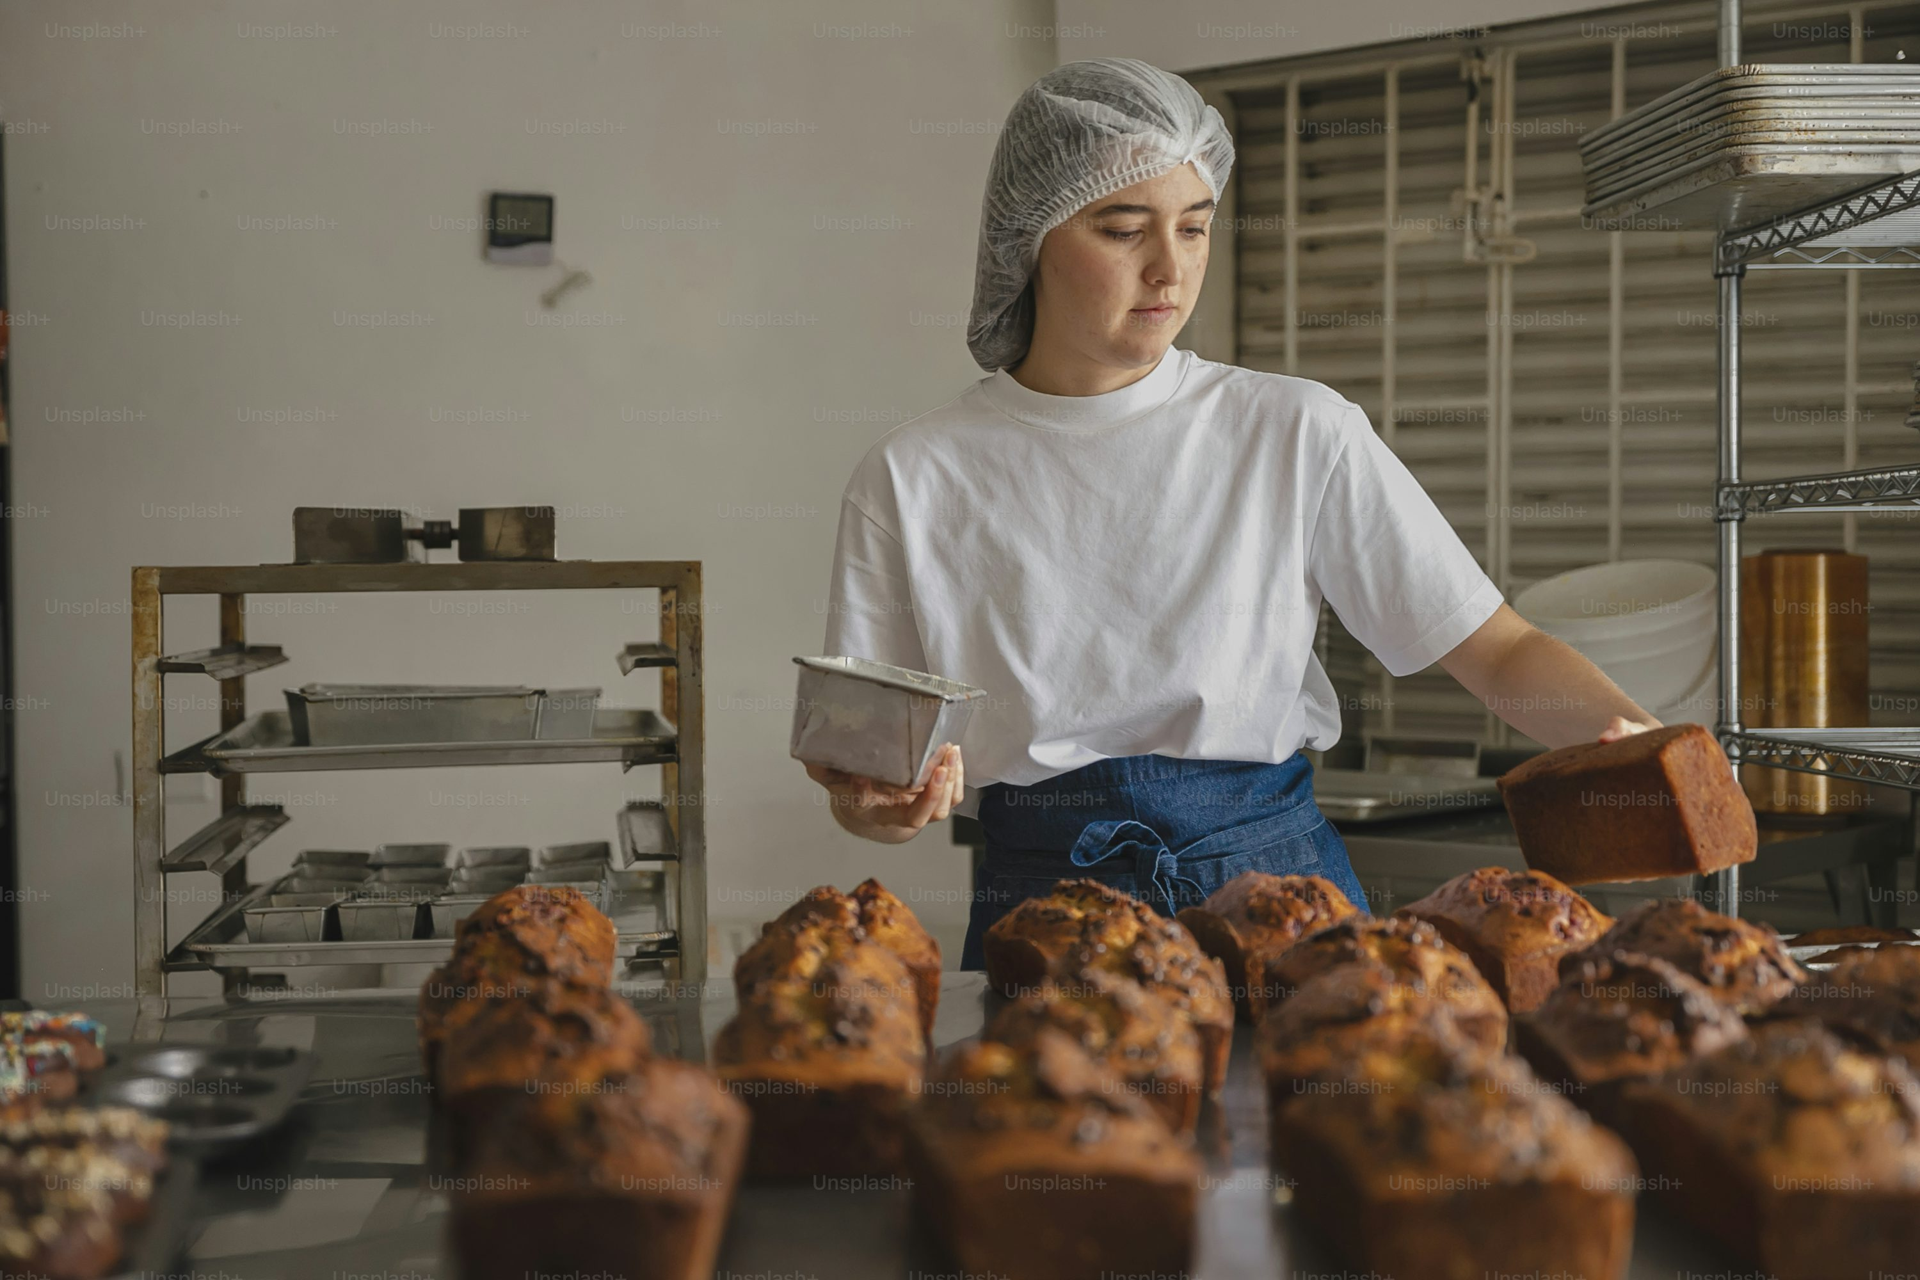
目標
Notes:
https://plus.unsplash.com/premium_photo-1687904479711-026c1c3abdf0?w=500&auto=format&fit=crop&q=60&ixlib=rb-4.0.3&ixid=M3wxMjA3fDB8MHxzZWFyY2h8MjF8fGJha2luZyUyMHNob3dzfGVufDB8fDB8fHww
我第一次參加烘焙比賽時滿懷期待，希望能讓大家品嚐到我設計的甜點。

Slide 3
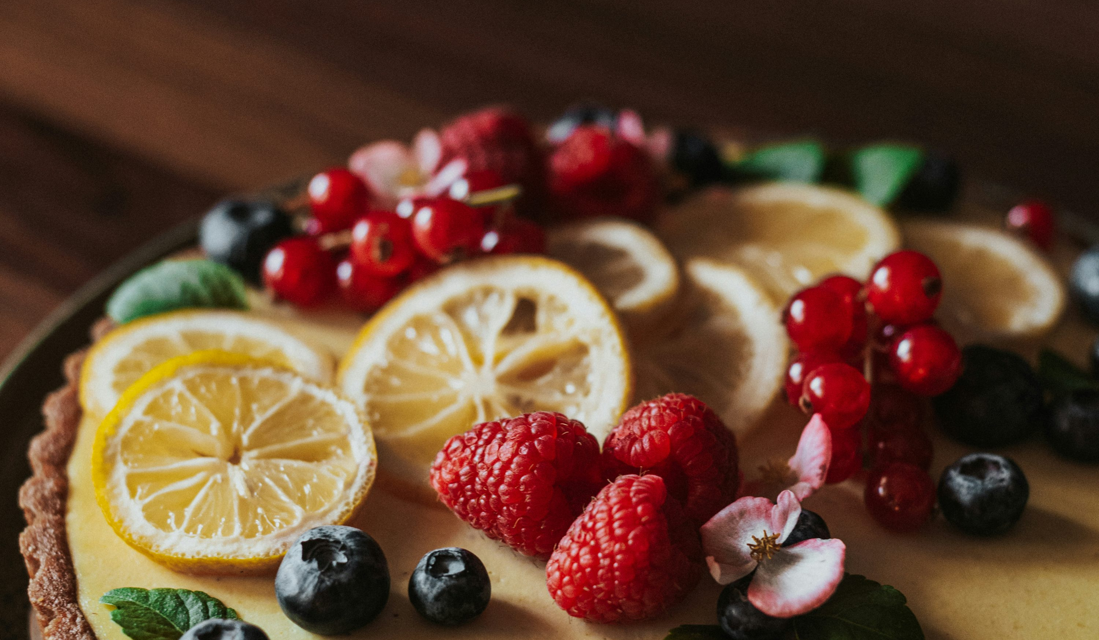
目標
Notes:
https://unsplash.com/photos/sliced-lemon-and-strawberry-on-white-ceramic-plate-lD0JFJDXBfQ
當時，我準備了一款名為“莓果檸檬塔”的甜點，覆盆子和藍莓搭配酥脆的塔皮和檸檬糖霜，整個甜點應該要讓人有一種清爽又幸福的感覺。

Slide 4
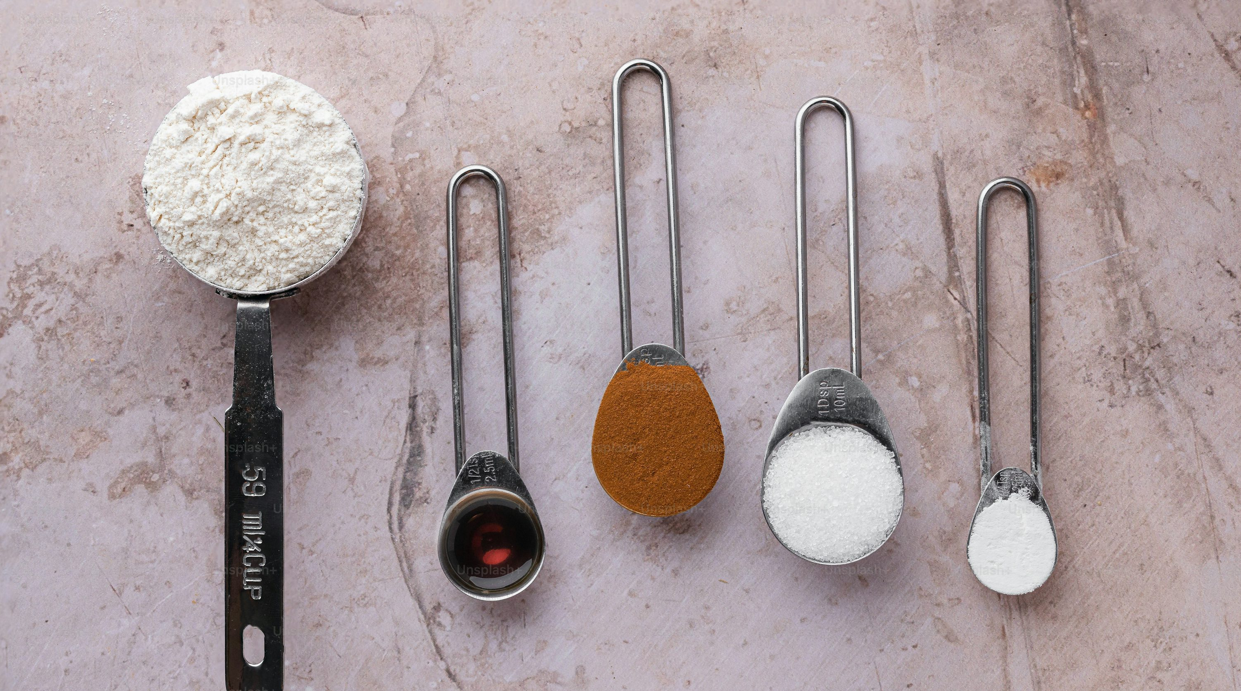
阻礙
Notes:
https://unsplash.com/photos/a-variety-of-measuring-spoons-and-measuring-spoons-on-a-table-7glK4Vb2CW8
比賽當天，我早早到達現場。
當我走進比賽區域，看到四周的參賽者時，心裡不禁打起鼓來。

Slide 5
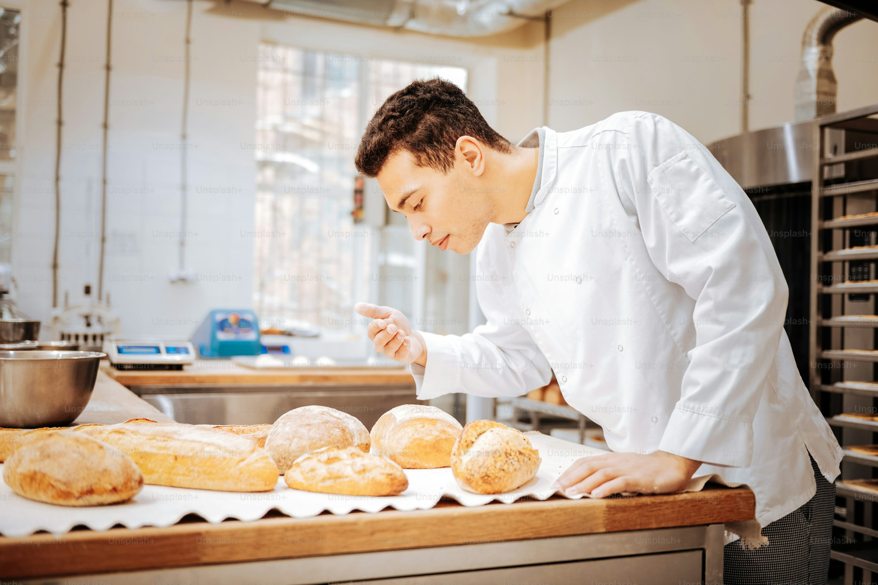
阻礙
Notes:
https://unsplash.com/photos/just-baked-bread-dark-haired-baker-wearing-white-jacket-feeling-satisfied-while-smelling-just-baked-bread-PCChTgbM1ls
其他參賽者看起來經驗豐富，裝備精良，甚至還有專業級的烘焙工具。
而我只是帶著家裡的工具和準備的食材，內心有些不安。
但我告訴自己，我來這裡是為了挑戰自己。

Slide 6
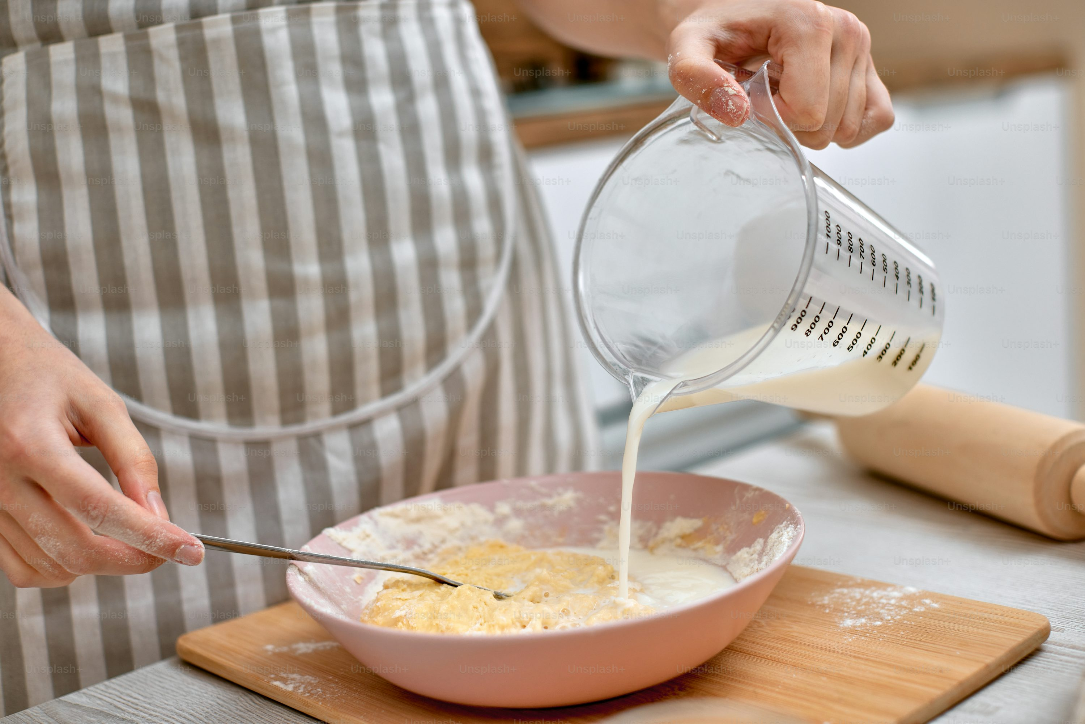
努力
Notes:
https://unsplash.com/photos/housewife-cooking-on-kitchen-at-home-female-hand-kneading-the-dough-BCk2XreApVA
隨著比賽開始的鈴聲響起，我開始忙碌地製作甜點。
首先製作塔皮時 一切都很順利，

Slide 7
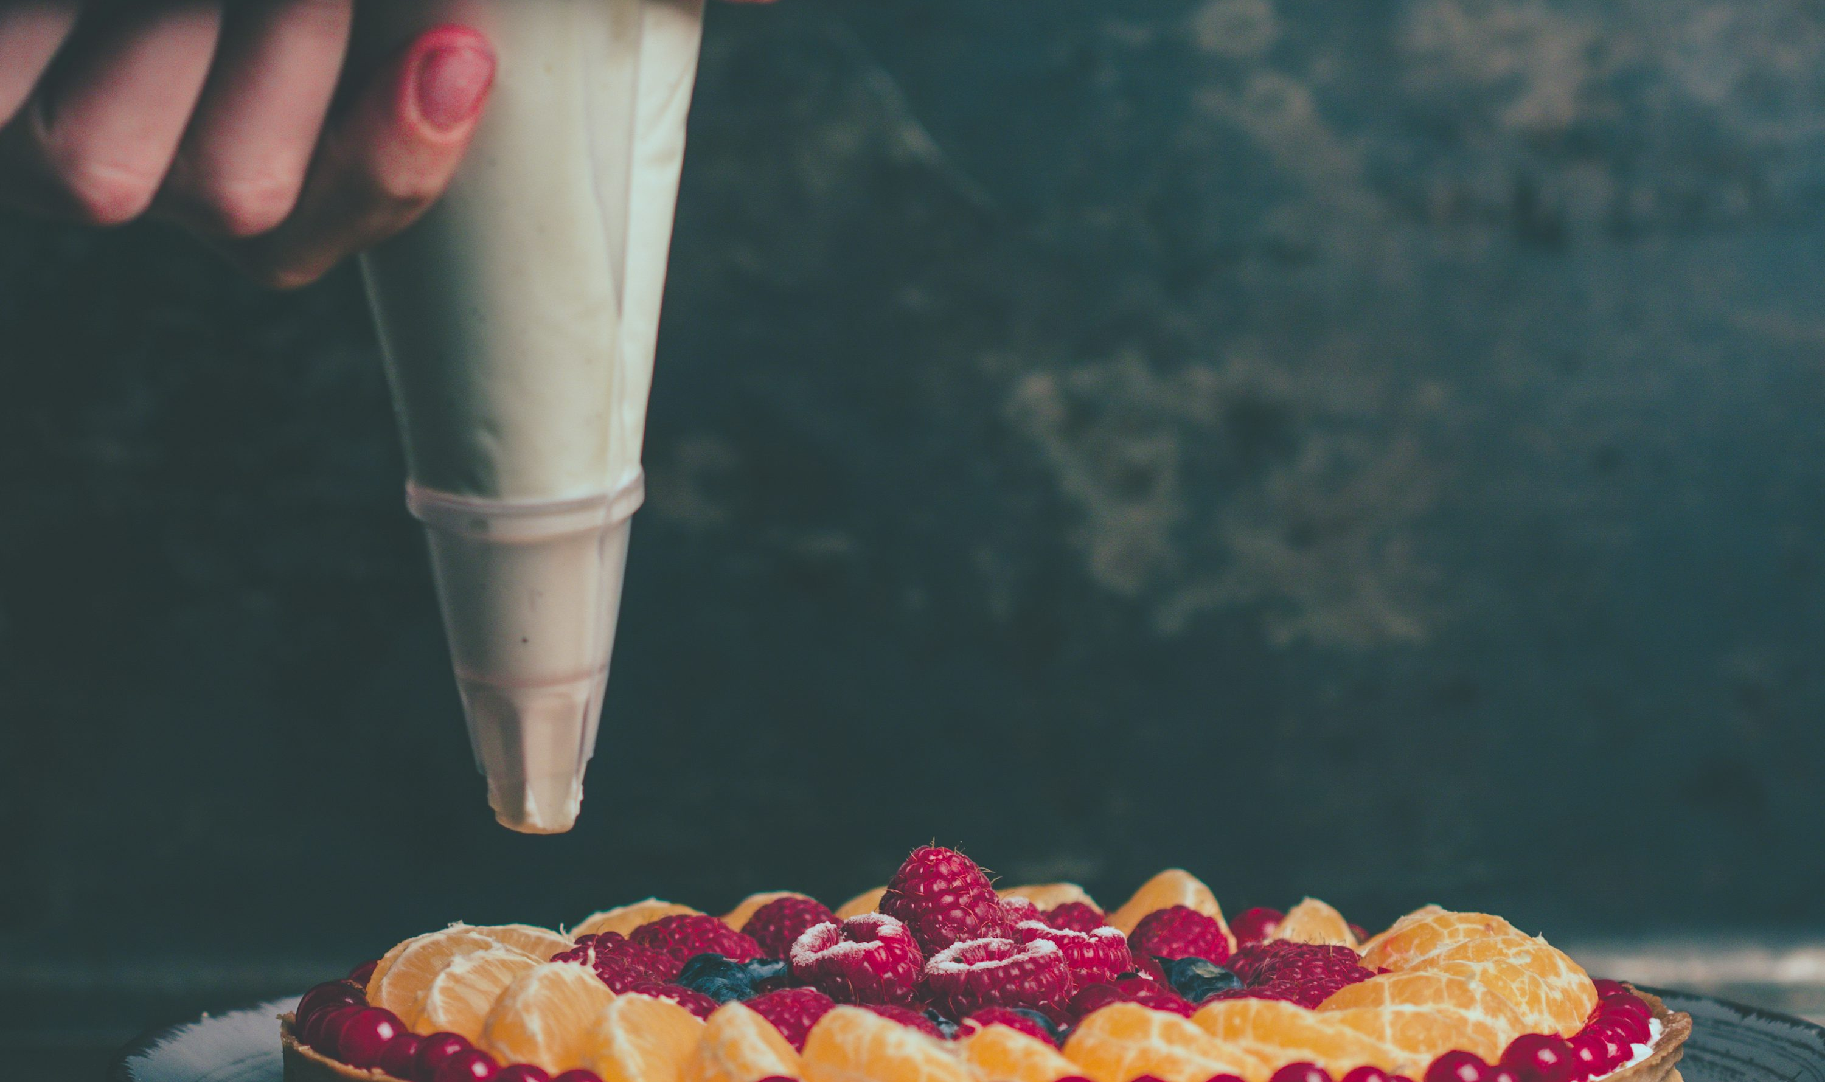
努力
Notes:
https://unsplash.com/photos/person-holding-icing-pack-f4259usPV14
首先製作塔皮時 一切都很順利，

Slide 8
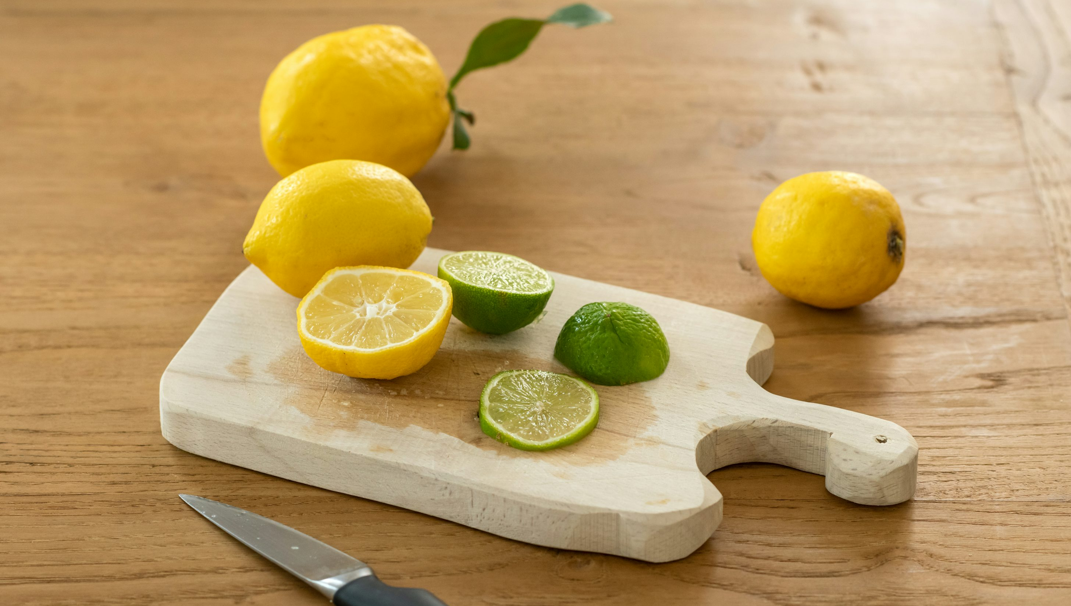
努力
Notes:
https://unsplash.com/photos/sliced-lemon-beside-knife-on-brown-wooden-chopping-board-jw9F8vNZDSo
然而，當我進行到檸檬糖霜這一步時，一個意外發生了。
我不小心打翻了檸檬汁，準備的檸檬也不夠多。
我瞬間感到手足無措，但也馬上冷靜下來

Slide 9
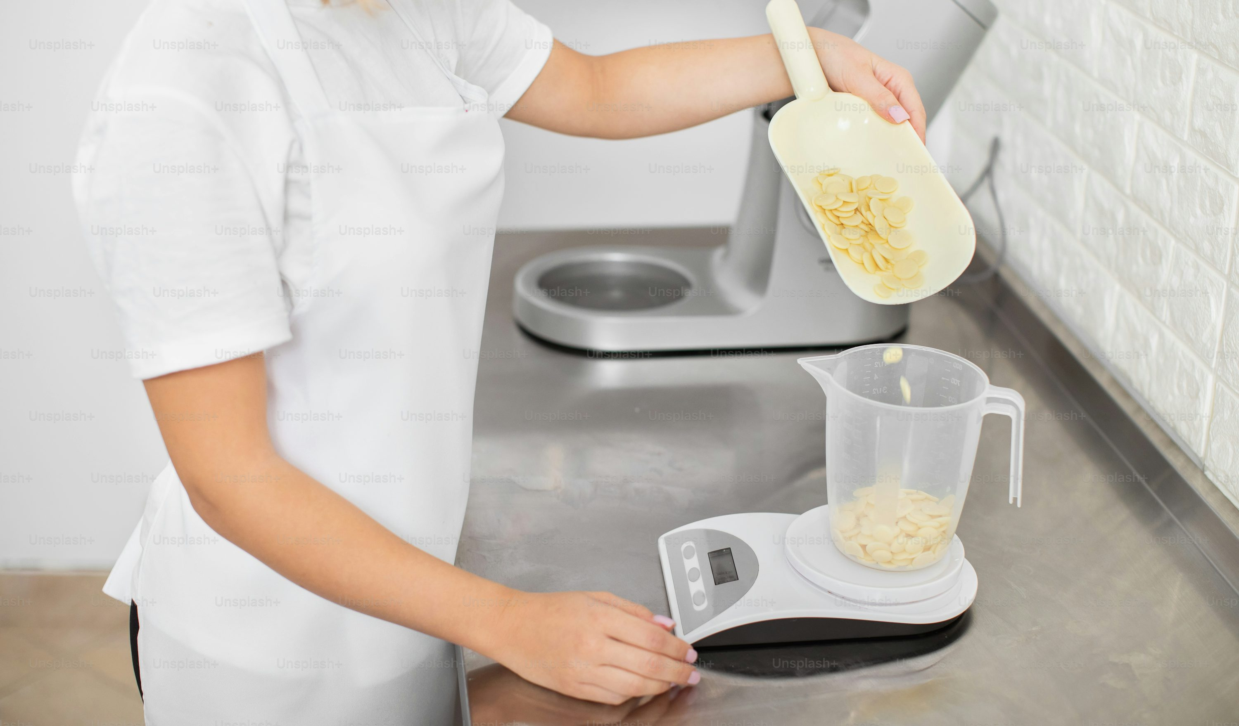
努力
Notes:
https://unsplash.com/photos/confectionery-shop-baking-concept-close-up-cropped-image-of-young-professional-female-pastry-chef-weighing-ingredients-for-ganache-or-cream-putting-white-chocolate-drops-in-measuring-cup-EsqD40UfZOw
決定減少檸檬糖霜的用量，改用白巧克力來補救。

Slide 10
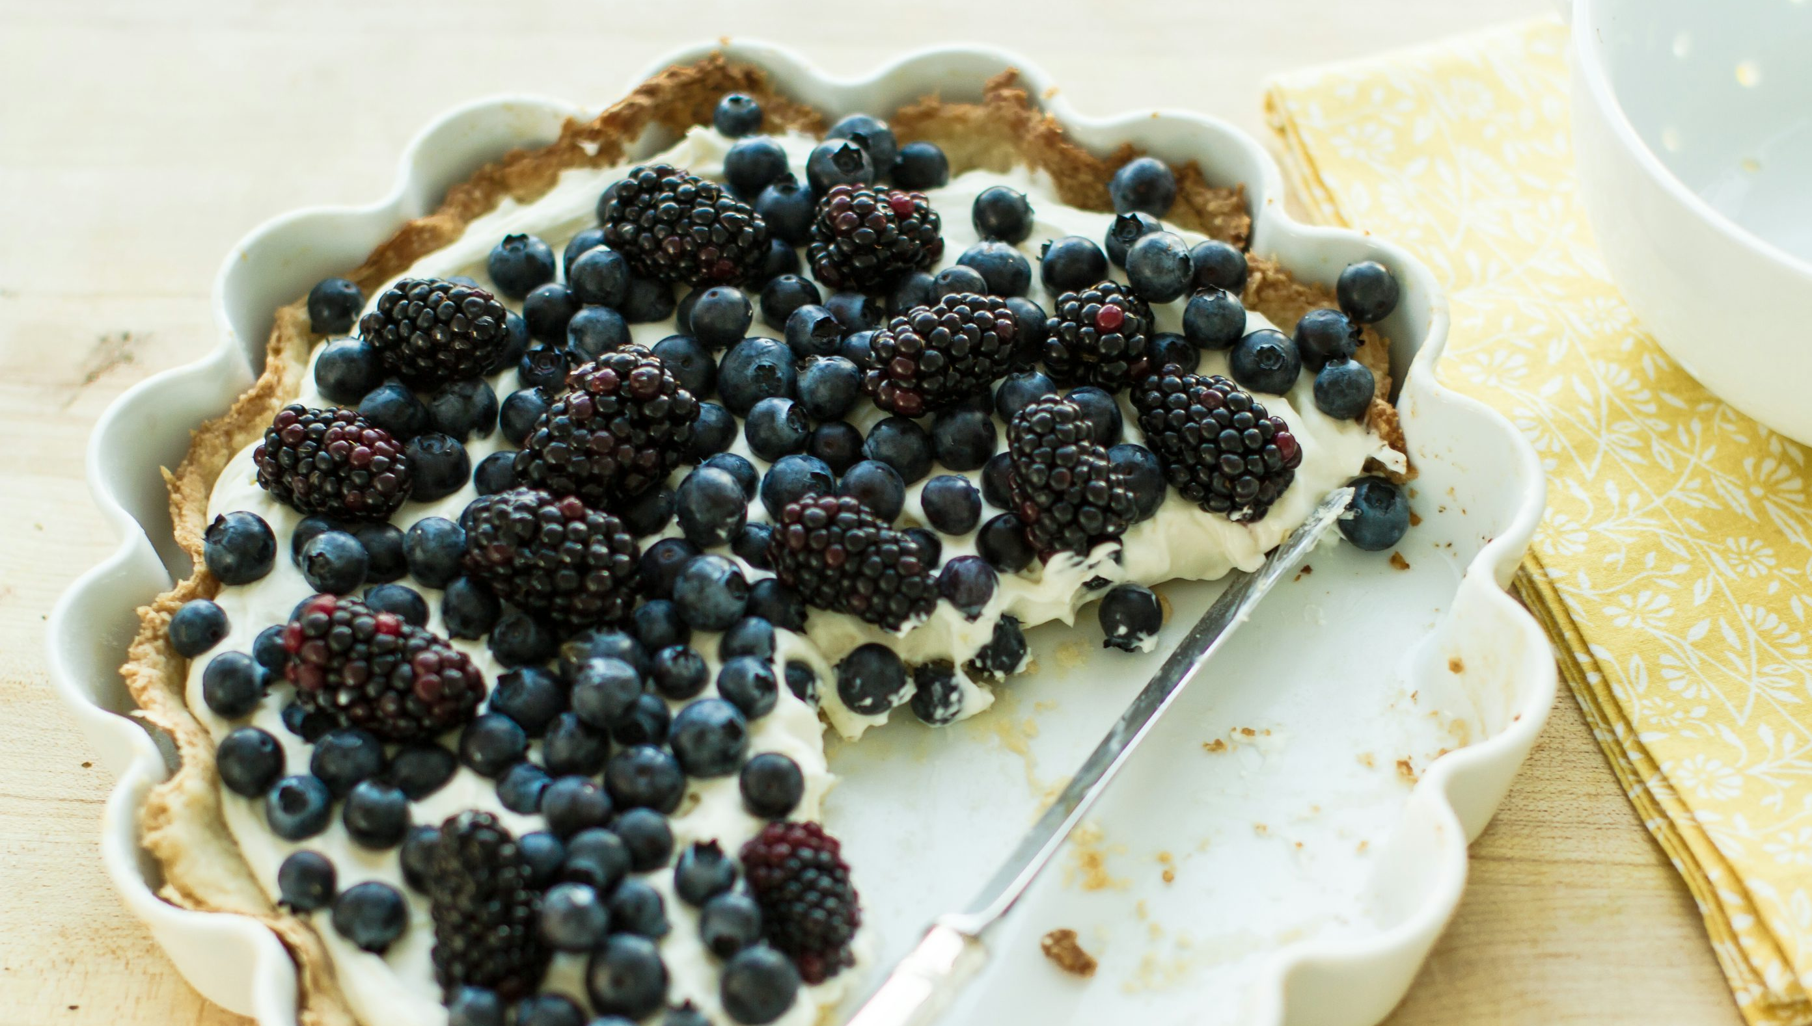
結果
Notes:
https://unsplash.com/photos/blueberry-pie-on-plate-with-knife--N2Jdazh03Y
當我最終完成這款甜點時，比賽的時間也結束了。我看著自己面前的作品，心裡五味雜陳。
這不是我原本想像中的“莓果檸檬塔”，少了一點檸檬的清新，多了一些白巧克力的甜膩。

Slide 11
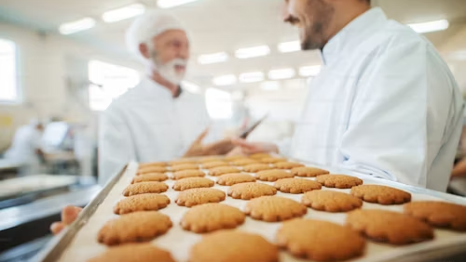
結果
Notes:
https://unsplash.com/photos/close-up-of-two-men-talking-and-carrying-plate-with-cookies-4FBNsBJcVB8
接著，評審們逐一走到參賽者的桌前品嚐作品，我緊張地等待比賽的結果

Slide 12
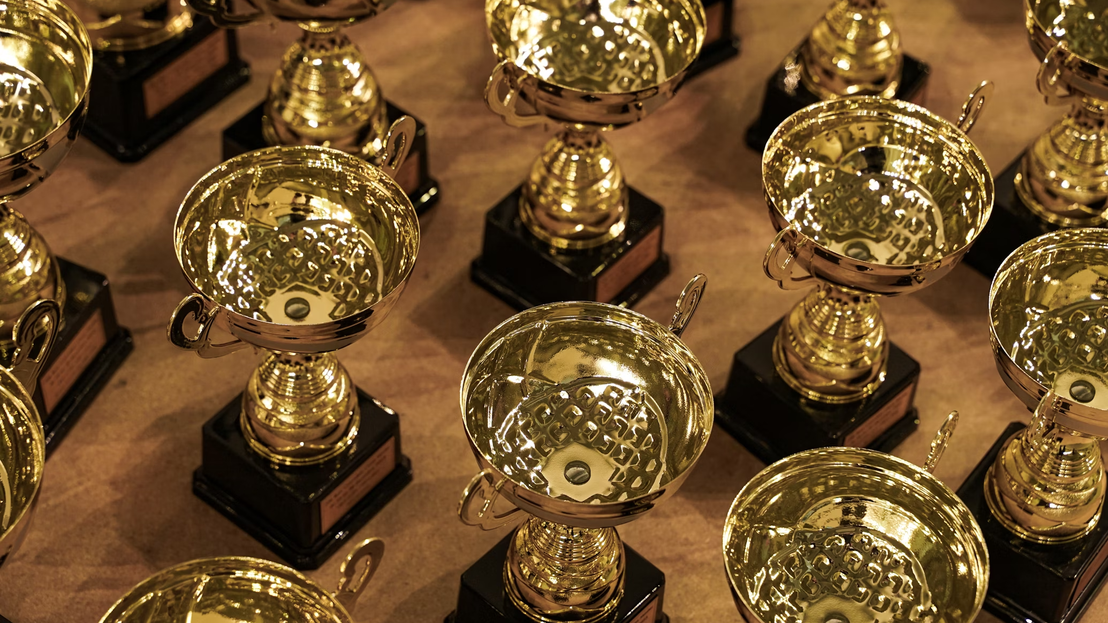
結果
Notes:
https://unsplash.com/photos/a-bunch-of-trophies-sitting-on-top-of-a-table-E6R0Kn8TKQg
最終，主持人宣布了前三名的得獎者。

Slide 13
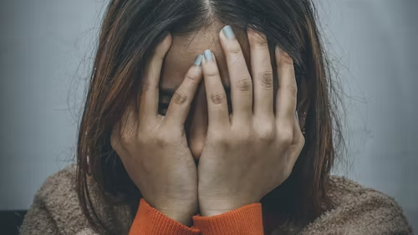
結果
Notes:
https://unsplash.com/photos/woman-in-brown-sweater-covering-her-face-with-her-hand-_sh9vkVbVgo
當沒有聽到我的名字出現在前三名時，心裡不免感到失落
我以為自己的努力沒有得到回報。

Slide 14
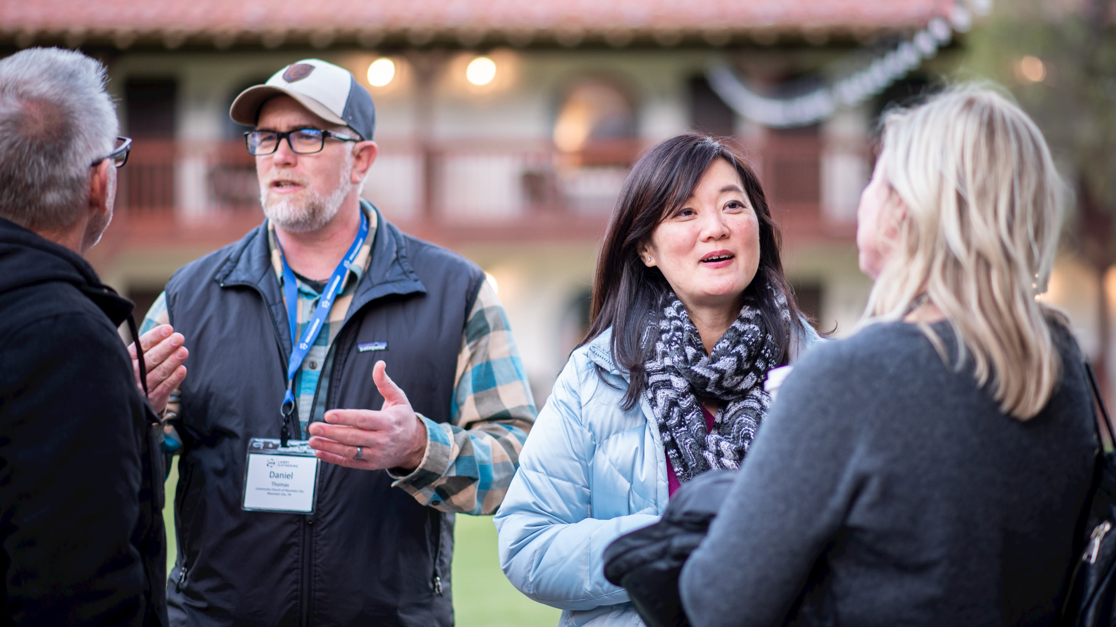
轉彎
Notes:
https://unsplash.com/photos/a-group-of-people-talking-bxiOjnbjRM0
然而比賽後，有一個評審老師找到我，告訴我她看到了我的潛力，並鼓勵我繼續努力。

Slide 15
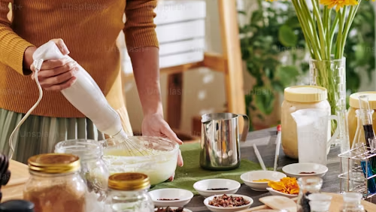
結局
Notes:
https://unsplash.com/photos/positive-young-vietnamese-woman-using-electric-mixer-when-making-soap-bars-at-home-KU6glF9Hf8o
那一刻，我明白了，失敗並不可怕。
烘焙對我來說不再只是一場比賽，它成為了我表達創意和熱情的方式。
儘管那次比賽我沒能獲勝，但我知道，這只是我的烘焙之路的開始，我會繼續走下去，用甜點創造更多美好的故事。

Slide 16
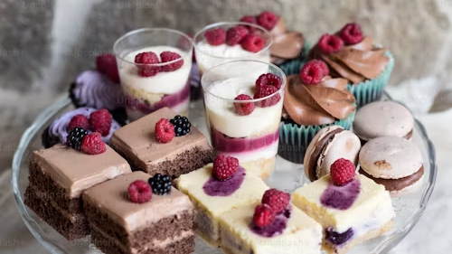
結局
Notes:
https://unsplash.com/photos/a-top-view-of-selection-of-colorful-and-delicious-cake-desserts-on-tray-on-table-APGErj7Prbk
儘管那次比賽我沒能獲勝，但我知道，這只是我的烘焙之路的開始，我會繼續走下去，用甜點創造更多美好的故事。

